Slide 1
Il grande trauma: la transizione dalla Grande guerra alla pace
La fine del conflitto Il culto del soldato caduto
La conferenza di pace di Parigi
Prof. Fabio Todero Ph.D.

Slide 2
Germania: novembre 1918
3 novembre 1918: ammutinamento della Flotta d’alto mare tedesca a Kiel
9 novembre 1918: Friedric Ebert (partito socialdemocratico) viene nominato cancelliere
9 novembre 1918: proclamazione della repubblica
10 novembre 1918: Guglielmo II ripara in Olanda
11 novembre 1918: firma dell’armistizio a Compiègne

Slide 4
G.A. Sartorio Una dolina sul Carso

Slide 5
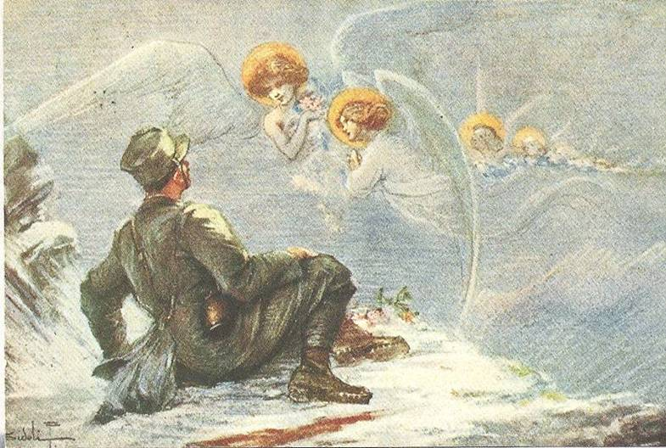
Morte e trasfigurazione

Slide 6
S. Giovanni di Duino Cippo in memoria di Giovanni Randaccio 1919

Slide 7
Riesumazioni
29 gennaio 1920: costituzione dell’Ufficio centrale per le cure e le onoranze alle salme dei caduti in guerra (poi COSCG) formato da:
10 compagnie di lavoratori
22 sezioni disinfezione
5 sezioni carreggio
4 squadre automobilistiche
95 ufficiali
27 cappellani
3350 uomini di truppa
650 quadrupedi
105 automezzi

Slide 8
COSCG
«Furono organizzati laboratori di falegnami, fabbri, cementisti, mentre le singole sezioni distaccate si avvalevano di ufficiali, cappellani militari, compagnie di lavoratori, squadre di disinfezione, reparti automobilistici e carreggio».

Slide 9
Aurisina Cimitero militare austroungarico

Slide 10
Il Milite Ignoto 1921

Slide 11
Redipuglia: Cimitero degli Invitti della III Armata 1923

Slide 12
Altipiano di Asiago Cimitero militare britannico (Magnaboschi)

Slide 13
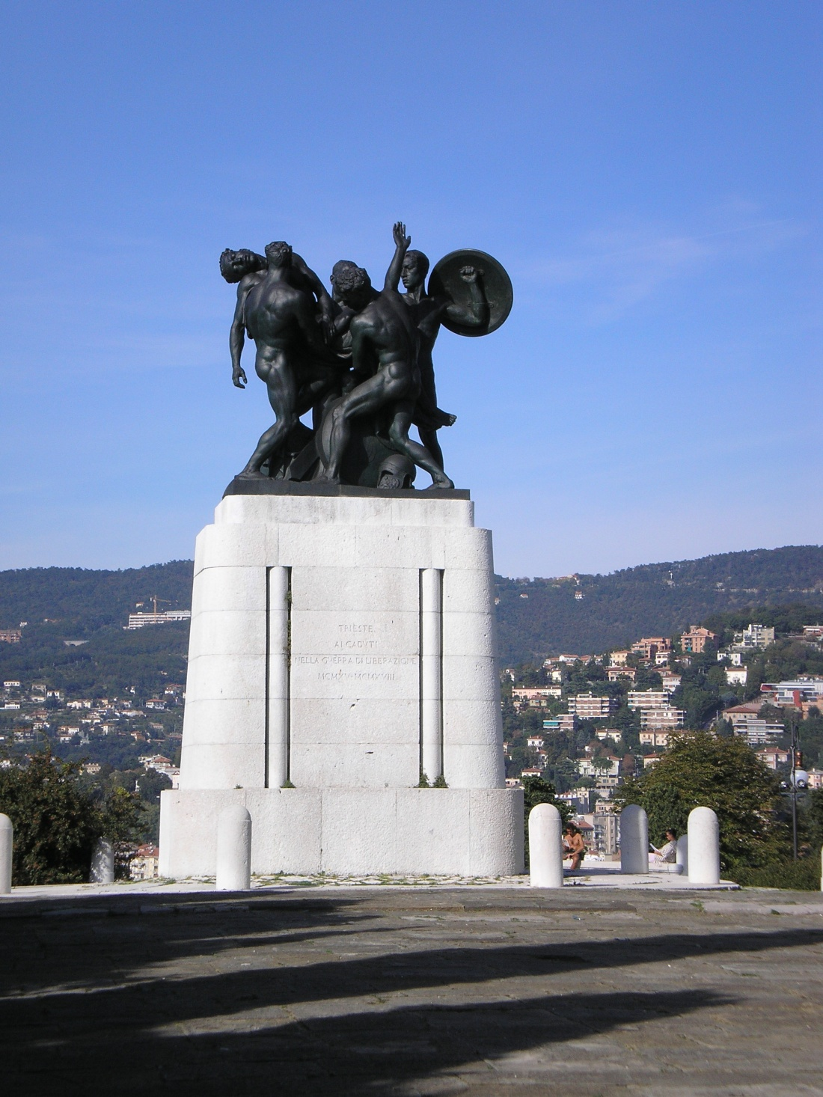
Trieste, Monumento ai caduti
«Le guerre avevano favorito l’esaltazione della giovinezza e il deprezzamento della vecchiaia durante tutto l’Ottocento. Ora la giovinezza era saldamente intronizzata, in vita come in morte. I giovani caduti simboleggiavano tutto ciò che igiovani dovevano essere: essi erano greci nella loro armonia, nelle loro proporzioni e nella loro forza (controllata, in questo caso, perchè avevano obbedito ad un alto ideale). Le armi moderne non impedirono l’associazione alla Guerra mondiale in atto degli antichi modelli di giovinezza. Così sui monumenti ai caduti fu talvolta raffigurato un gladiatore, con tanto di elmetto d’acciaio e di fucile».
G.L. Mosse, Le due guerre mondiali. Dalla tragedia al mito dei caduti, Laterza, Roma-Bari 1990

Slide 14
Trieste, Ara della III Armata

Slide 15
G. Bernardini, Parigi 1919. La conferenza di pace,
il Mulino, Bologna 2019

Slide 16
Parigi 18 gennaio 1919 Il contesto
Inizia solo 2 mesi dopo la fine della guerra
Grande laboratorio del mondo a venire posto «posto su un immenso cimitero» (T. Masaryk)
11 novembre 1918 armistizio con la Germania
Lunga serie di conflitti
Frantumazione di quattro imperi: numerosi contenziosi tra stati successori

Slide 17
Parigi 1919 Il contesto
Disordini seguiti alla fine del conflitto
Formazioni paramilitari (Germania)
Rivoluzione bolscevica cui in Europa si guarda con attenzione
Conferenza di pace in un continente tutt’altro che pacificato
Gestione del presente, pianificazione del futuro

Slide 18
Parigi 1919 Perché a Parigi?
Garanzie di sicurezza
Infrastrutture necessarie
Tradizione di negoziati internazionali
Francese lingua ufficiale della diplomazia (inglese acquisirà la stessa funzione e dignità)
27 paesi membri, 5 dominion britannici
Dimensione mondiale: Cina, Cuba, Canada, Liberia, Nicaragua, Siam, USA, Giappone
Sofferenze della città e della Francia tutta in guerra

Slide 19
Maggiore assemblea diplomatica di tutti i tempi:
30 delegazioni ufficiali
Decisioni:
USA, Francia, Gran Bretagna, Italia, Giappone
(Consiglio dei Dieci)
Decisioni: Consiglio dei Quattro

Slide 20
I protagonisti («il consiglio dei quattro»)
Woodrow Wilson: presidente USA
Georges Clemenceau: presidente del consiglio, Francia
David Lloyd George: primo ministro Gran Bretagna
Vittorio Emanuele Orlando: presidente del consiglio Italia

Slide 21
Parigi 1919
Potere decisionale
Riunioni ristrette a cadenza quotidiana
Scarsissima incidenza
Riunioni plenarie
Meno di dieci

Slide 22
Parigi gennaio 1919
Soluzioni già determinate dagli eventi
Imprevista esplosione dell’Impero austroungarico
A Parigi: rappresentanze di Cecoslovacchia, Lituania, Polonia, Regno dei Serbi Croati e Sloveni, Polonia
Indipendenza di alcuni paesi già in atto prima dell’apertura della Conferenza
Scelta dei criteri per stabilire i nuovi confini

Slide 23
Armistizio di Compiègne, 11 novembre 1918
Evacuazione di tutte le zone occupate in Francia, Belgio, Lussemburgo
Ritiro delle truppe tedesche dalla riva sinistra del Reno e sua occupazione da parte dei vincitori
Gravosi disposizioni in materia di disarmo: consegna della flotta aerea, marittima, artiglieria pesante
Centralità della questione bolscevica: abbandono tedesco delle zone dell’ex Impero russo occupate solo al momento stabilito dagli Alleati
Ritiro dall’Africa delle truppe tedesche

Slide 24
Woodrow Wilson
Archiviare il conflitto, inaugurare un dopoguerra «senza vinti né vincitori»
Primo presidente USA a visitare l’Europa (dicembre 1918)
Scarso interesse per gli affari mondiali, fede nella superiorità USA
Istituzione di un nuovo ordine mondiale basato sulla pacifica e costruttiva collaborazione tra le nazioni basata su una loro libera associazione

Slide 25
Woodrow Wilson
Responsabilità dei sistemi autocratici nella guerra, necessaria loro sostituzione con democrazie rappresentative
Nazioni composte da individui liberi
Scelta dei propri governanti attraverso l’autodeterminazione
Patto (covenant) sacro e irrevocabile tra le nazioni

Slide 26
Wilson
Pace giusta e democratica, fondata sul principio dell’autodetermi-
nazione delle nazioni
Russia
Appello alla classe operaia mondiale per la redenzione dell’umanità dagli orrori del conflitto
Lotta per la pace e per l’emancipazione da schiavitù e sfruttamento

Slide 27
Wilson
promessa di una rivoluzione = pericolo mortale
Discorso dei Quattordici punti
(8 gennaio 1918)
Bolscevichi
apertura degli archivi zaristi, termini dei patti tra alleati (es. Patto di Londra

Slide 28
8 gennaio 1918: discorso dei 14 punti (W. Wilson)
1 Pubblici trattati di pace, conclusi apertamente, dopo i quali non vi saranno più accordi internazionali privati di qualsivoglia natura, ma la diplomazia procederà sempre francamente e pubblicamente.
2 Libertà assoluta di navigazione sui mari, al di fuori delle acque territoriali, sia in tempo di pace, sia in tempo di guerra.
3 Soppressione, nei limiti del possibile, di tutte le barriere economiche e stabilimento di condizioni commerciali uguali per tutte le nazioni che consentono alla pace e si accordano per mantenerla.
4 Garanzie sufficienti che gli armamenti nazionali saranno ridotti all’estremo limite compatibile con la sicurezza interna del paese.
5 Composizione libera, in uno spirito largo e assolutamente imparziale, di tutte le rivendicazioni coloniali, fondata sul rigoroso rispetto degli interessi delle popolazioni interessate.
6 Evacuazione di tutti i territori russi e regolamento di tutte le questioni concernenti la Russia, per assicurarle una sincera accoglienza nella Società delle Nazioni libere sotto un governo che esse stessa avrà scelto.
7 Il mondo intero sarà d’accordo che il Belgio debba essere evacuato e restaurato, senza alcun tentativo di limitare la sovranità ci cui fruisce alla stregua delle altre nazioni libere.

Slide 29
8 Tutto il territorio francese dovrà essere liberato, e le parti invase dovranno essere interamente ricostruite.
9 Una rettifica delle frontiere italiane dovrà essere effettuata secondo le linee di nazionalità chiaramente riconoscibili.
10 Ai popoli dell’Austria – Ungheria, di cui desideriamo salvaguardare il posto fra le nazioni, dovrà essere data al più presto a possibilità di uno sviluppo autonomo.
11 La Romania, la Serbia, il Montenegro dovranno essere evacuati: saranno a essi restituiti quei loro territori che sono stati occupati.
12 Alle parti turche del presente Impero Ottomano saranno assicurate pienamente la sovranità e la sicurezza, ma le altre nazionalità che vivono attualmente sotto il regime di questo Impero devono, d’altra parte, godere una sicurezza certa di esistenza e potersi sviluppare senza ostacoli; l’autonomia deve essere loro data.
13 Uno Stato polacco indipendente dovrà essere costituito, comprendente i territori abitati da nazioni incontestabilmente polacche, alle quali si dovrebbe assicurare un libero accesso al mare.
14 Una Società generale delle Nazioni Unite dovrebbe essere formata in virtù di convenzioni formali aventi per oggetto di fornire garanzie reciproche di indipendenza politica e territoriale ai piccoli come ai grandi Stati».

Slide 30
Woodrow Wilson
Convinto dell’esistenza di una gerarchia tra le razze
Lega o Società delle Nazioni – creatura prediletta di Wilson, essenza e non conseguenza del processo di pace
Piena restaurazione del Belgio
Ritorno di Alsazia-Lorena alla Francia
Italia: aggiustamento dei confini «lungo linee nazionali chiaramente riconoscibili»
Per i popoli dell’Austria Ungheria, migliori opportunità di sviluppo autonomo
Serbia, sovranità e accesso al mare
Polonia indipendente

Slide 31
Alcuni problemi
Nessun riconoscimento a Ucraina, Stati Baltici
Contraddizione tra autodeterminazione su base nazionale e accesso al mare
Popoli non europei non ancora maturi per l’autogoverno
Differenti i punti di vista negli USA e in Europa

Slide 32
Francia
Alsazia e Lorena
Acquisizione della Saar
Parte del patrimonio coloniale tedesco in Africa
Parte del Medio Oriente già ottomano
Lunga esclusione della Germania dal nuovo organismo internazionale
No alla partecipazione tedesca alla Conferenza di pace
Appoggio alla creazione di un sistema di nuovi stati nell’Europa centro-orientale al posto della Grande Russia
No alla possibile unificazione di Austria e Germania
Riparazioni di guerra

Slide 33
Gran Bretagna Italia
Mantenimento dell’equilibrio di potenza in Europa
Ridimensionamento della potenza politica, economica, coloniale e militare della Germania (forti riparazioni di guerra)
Ruolo di grande potenza: Patto di Londra più Fiume; «Sacro egoismo» nazionale
Rilevazione delle colonie tedesche rilevante per i paesi del Commonwealth
Auspicato crollo dell’Impero ottomano (controllo del Medio Oriente)

Slide 34
Società delle Nazioni
Visione salvifica della SdN (Wilson)
Priorità della Conferenza
Vittorio Emanuele Orlando: rappresentante italiano: condivisione degli ideali della SdN, quando non contraddicessero le aspirazioni italiane (Patto di Londra)
Léon Bourgois, rappresentante francese: esclusione degli sconfitti per un periodo imprecisato, disarmo generalizzato, forza militare permanente
25 gennaio: riunione plenaria che costituisce una commissione per la costituzione della SdN. Presidenza affidata a Wilson (ridimensionamento della preponderanza europea nelle relazioni internazionali)

Slide 35
Dal Consiglio dei Dieci – Regole per la conferenza preliminare di pace, imposte agli altri partecipanti
Appelli dal mondo coloniale per applicazione globale del principio di nazionalità e autodeterminazione (es.: appello di emancipazione del Viet Nam rivolto ai Dieci dal futuro Ho Chi Minh)
Aspirazioni transnazionali del movimento delle donne: Conferenza interalleata delle donne (Parigi)
Scarsa efficacia della Società delle Nazioni nella promozione della causa femminile

Slide 36
Clausola di non discriminazione razziale
Giappone ne richiede l’inserimento nel covenant: «trattamento equo e giusto … senza distinzioni di razza o di nazionalità» ai cittadini provenienti da altri stati membri della Società
Rimozione del pregiudizio razziale
Contrasto della diaspora giapponese nel mondo (USA, Australia, Canada – forti limitazioni a immigrazione giapponese e loro diritti)
Nuova formula: «principio dell’uguaglianza delle nazioni e trattamento equo dei loro cittadini»
Emendamento non inserito nel Covenant

Slide 37
Il sistema dei «mandati»
Assegnazione dei territori coloniali dei paesi sconfitti
Necessità della loro tutela da affidare alla SdN (Wilson)
Affidamento a paesi che per esperienza e posizione geografica potevano farsene carico
Art. 22 Covenant: territori «abitati da popoli non ancora in grado di autogestirsi»; loro benessere era «sacra missione di civilizzazione»

Slide 38
Il sistema dei «mandati»
Tre categorie (A, B, C) in base a:
stadio di sviluppo del popolo, situazione geografica del territorio,
condizioni economiche
assistenza amministrativa (territori ex ottomani)
intera amministrazione (soprattutto Africa centrale)

Slide 39
Mandati di tipo A
Gran Bretagna: Palestina, Mesopotamia
Francia: Siria (incluso Libano)
Mandati di tipo B
Gran Bretagna: Tanganica
Francia: Togo, Camerun
Belgio: Ruanda Urundi
Mandati di tipo C
Australia, Nuova Zelanda, Giappone: territori di competenza nel Pacifico
Sudafrica: Namibia

Slide 40
La posizione dell’Italia
L’allontanamento della delegazione italiana dalla conferenza di pace, in relazione alla questione di Fiume, sottrae all’Italia ogni possibilità di ottenere un mandato

Slide 41
Confini e nazionalità
Realizzazione della pace per i popoli: popoli mai interpellati dalla Conferenza
Principio di nazionalità indeterminato
Problema della determinazione dei confini, coinvolgimento di numerosi «esperti»: delegazione britannica – 400 membri
Grande utilizzo di geografi e di mappe che però rispondevano a necessità e interpretazioni diverse e contrastanti

Slide 42
Popoli, nazioni, contraddizioni
Simpatie per l’etnonazionalismo («sangue e terra»)
Esigenza di costruire stati cuscinetto per arginare la Russia bolscevica
Supporto incondizionato della Francia a Romania, Polonia, Cecoslovacchia con palese violazione del principio di nazionalità
Enorme quantità di progetti e richieste provenienti dai più diversi proponenti

Slide 43
Popoli, nazioni, contraddizioni
Romania: soddisfatte tutte le sue richieste, territorio e popolazione raddoppiati. Sua posizione centrale come bastione antibolscevico
Aspirazioni greche su Albania, Grecia, Anatolia, intero Egeo (Venizelos)
Polonia: rivendicazioni su «una gran parte della terra» (Wilson)
Regno SHS: difficoltà di sintesi per la sua composizione multipla
Cecoslovacchia: intera Boemia
Mappe: strumenti di propaganda

Slide 44
Popoli, nazioni, contraddizioni
Circa 60 comitati tecnici ad hoc a Parigi
Circa 30 inviati in missioni di rilevamento sul campo
Quasi 3000 riunoni
Vaghezza dei loro compiti
Applicazione rigorosa del principio di nazionalità che talora conduce a catastrofi umanitarie (regione di Smirne)

Slide 45
Il problema delle minoranze
SdN parte in causa di qualunque regolamentazione della questione: sua tutela in caso di violazioni dei loro diritti
I 5 maggiori vincitori si escludono dal novero dei paesi coinvolti in tale prassi: qualunque regolamentazione del problema delle minoranze non li avrebbe riguardati.
Gran Bretagna: problema irlandese
Italia: questione tedesca e slava
Francia: popolazioni alsaziane
Giappone: popolazioni cinesi delle zone occupate
Definizione di minoranza demandata al comitato tecnico sui nuovi Stati

Slide 46
Plebisciti
Per i casi più complessi, stabilito lo svolgimento di plebisciti
Esplosioni di nazionalismi contrapposti
Es.: Carinzia: sloveni e tedeschi, milizie nazionali, scontri
Es.: Alta Slesia, id.

Slide 47
Il Trattato di Versailles
29.3.1919: commissione investigativa internazionale conclude che Germania e Impero austroungarico sono responsabili di premeditazione della guerra, violazione della neutralità belga e lussemburghese, terrore sistematico, esecuzioni ingiustificate, deportazioni, «disonore delle donne», saccheggio e confisca di beni.
Sulle responsabilità del Kaiser insorsero problemi relativi alla possibile negazione del concetto di sovranità; il Kaiser avrebbe dovuto rispondere alla giustizia interna, non a quella internazionale.
In base alla tutela del principio di sovranità, una lista di 20.000 tedeschi sottoposti a indagine fu consegnata alle autorità tedesche. Ne seguì l’oblio e la punizione di solo un piccolo numero di essi.

Slide 48
Art. 231 Trattato di Versailles: riparazioni di guerra
Consiglio dei Dieci
Commissione per la riparazione del danno (25.1.1919)
Cooptati, oltre ai Cinque: Belgio, Serbia/Regno SHS, Grecia, Romania, Polonia
A Germania e Austria Ungheria attribuite le responsabilità di perdite e danni subiti dai paesi alleati e associati
Considerazione delle difficoltà in cui versava la Germania
Valutazione di quanto e come il nemico dovesse pagare

Slide 49
Art. 231 Trattato di Versailles: riparazioni di guerra
Francia, Belgio: richieste più elevate
Gran Bretagna: indennità a famiglie di mutilati e caduti; pensioni ai soldati dell’Impero
USA: solo ristabilimento dei territori occupati

Slide 50
riparazioni di guerra
Commissione interalleata ha il compito di stabilire la somma delle riparazioni entro il maggio 1921, previa consultazione del governo tedesco
Autorità tedesche chiamate a pagare da subito (assegno in bianco ai vincitori)
Ritardo nella consegna della quota di legname previste dal Trattato servirà da giustificazione per l’occupazione franco-belga della regione mineraria della Ruhr (1923)
1921: tot. 132 mld marchi oro (33 mld dollari)
Concretamente esigibili: 50 mld

Slide 51
Riparazioni di guerra

